Slide 1
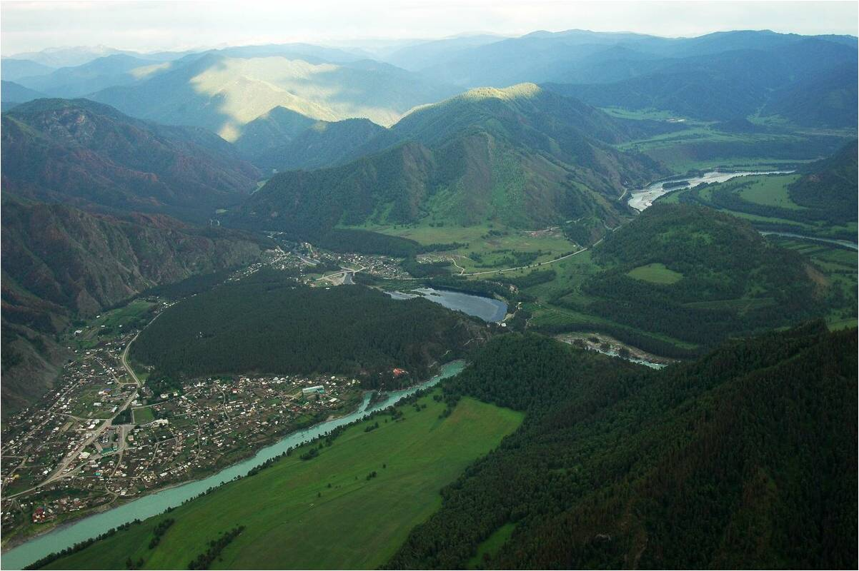

Бюджет для граждан к решению о «О бюджете МО «Чемальский район» на 2022 год и плановый период 2023 и 2024 годов»

Slide 2
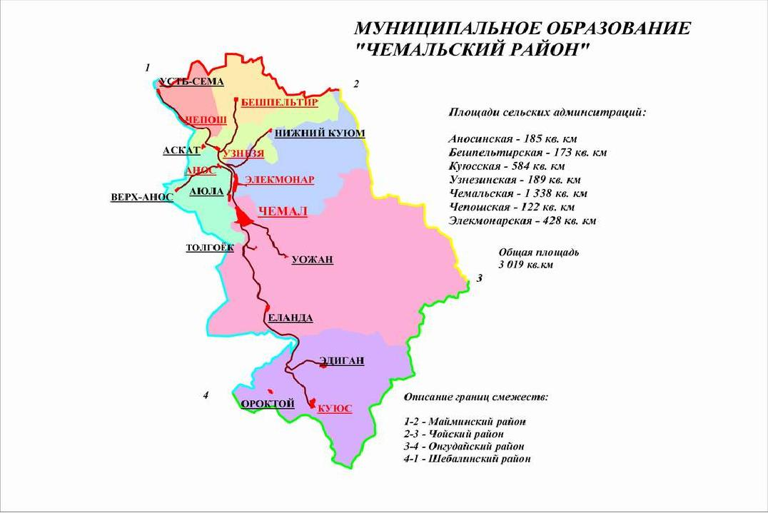
Чемальский район расположен на севере Республики Алтай в горно-степной зоне в системе малых горных рек, притоков Катуни, охватывает части хребтов Иолго и Семинского.
Площадь территории района составляет 3 тысячи кв.км.
Численность населения в районе 10 тыс. человек, из них 4 тысячи человек жители районного центра с. Чемал
Сельские поселения муниципального образования "Чемальский район"
Сельское поселение | Населенные пункты
Аносинское сельское поселение | село Анос, село Аюла, посёлок Верх-Анос
Бешпельтирское сельское поселение | село Бешпельтир
Куюсское сельское поселение | село Куюс, село Ороктой, село Эдиган
Узнезинское сельское поселение | село Узнезя, село Аскат, село Нижний Куюм, село Турбаза «Катунь»
Чемальское сельское поселение | село Чемал, село Еланда, село Толгоек, село Уожан
Чепошское сельское поселение | село Чепош, посёлок Усть-Сема
Элекмонарское сельское поселение | село Элекмонар, село Каракол

Slide 3

Глоссарий
Бюджетный процесс –деятельность участников бюджетного процесса по планированию, утверждению и исполнению бюджета, по контролю за его исполнением, осуществлению бюджетного учета, ведению бюджетной отчетности и внешней проверке.
Консолидированный бюджет муниципального образования – это совокупность бюджета муниципального образования и свод бюджетов городских и сельских поселений входящих в состав муниципального образования (без учета межбюджетных трансфертов между этими бюджетами).
Доходы бюджета – поступающие в бюджет денежные средства, за исключением источников финансирования дефицита бюджета.
Расходы бюджета – выплачиваемые из бюджета денежные средства, за исключением источников финансирования дефицита бюджета.
Профицит бюджета – превышение доходов бюджета над его расходами.
Дефицит бюджета – превышение расходов бюджета над его доходами.
Источники финансирования дефицита бюджета – средства, привлекаемые в бюджет для покрытия дефицита (кредиты банков, кредиты от других уровней бюджетов, ценные бумаги, иные источники).

Slide 4
Межбюджетные трансферты – средства, предоставляемые одним бюджетом бюджетной системы Российской Федерации другому бюджету бюджетной системы Российской Федерации.
Дотации – межбюджетные трансферты, предоставляемые на безвозмездной и безвозвратной основе без установления направлений и (или) условий их использования.
Субсидии бюджета – средства, предоставляемые на софинансирование расходов бюджета. Субсидии могут предоставляться нижестоящему бюджету, а так же физическим и юридическим лицам.
Субвенции бюджета – средства, предоставляемые на реализацию переданных полномочий (когда полномочие передается с одного уровня бюджета на другой, то финансирование всегда осуществляется за счет бюджета, который передал полномочия.
Муниципальная программа – Комплекс мероприятий, реализация которых обеспечивает достижение приоритетов и целей государственной политики в сфере социально – экономического развития.

Slide 5

Прогноз социально-экономического развития МО "Чемальский район" на 2022 год плановый период 2023 и 2024 годов
Показатели Вариант 1 | Единица измерения | 2021 | Прогноз
 |  |  | 2022 | 2023 |  | 2024
Численность постоянного населения (среднегодовая) | тыс.человек | 11,1 | 11,1 | 11,1 |  | 11,2
Доходы местного бюджета | млн.руб. | 679,0 | 494,7 | 502,3 |  | 506,5
Безвозмездные поступления от бюджетов других уровней | млн.руб. | 296,9 | 305,3 | 306,2 |  | 306,2
Расходы местного бюджета | млн.руб. | 740,1 | 494,7 | 502,3 |  | 506,5
Дефицит (-), профицит (+) бюджета | млн.руб. | -61,1 | 0,0 | 0,0 |  | 0,0
Уровень зарегистрированной безработицы | % | 3,0 | 6,5 | 5,0 |  | 5,0
Среднемесячная заработная плата работников | рублей | 37678,5 | 38432,0 | 39200,7 |  | 39984,7

Slide 6
Вариант 2 | Единица измерения | Прогноз
 |  | 2022 | 2023 |  | 2024
Численность постоянного населения (среднегодовая) | тыс.человек | 11,2 | 11,3 |  | 11,4
Доходы местного бюджета | млн.руб. | 509,6 | 517,4 |  | 521,7
Безвозмездные поступления от бюджетов других уровней | млн.руб. | 314,5 | 315,4 |  | 315,4
Расходы местного бюджета | млн.руб. | 509,6 | 517,4 |  | 521,7
Дефицит (-), профицит (+) бюджета | млн.руб. | 0,0 | 0,0 |  | 0,0
Уровень зарегистрированной безработицы | % | 3,0 | 2,9 |  | 2,8
Среднемесячная заработная плата работников | рублей | 39185,6 | 40753,0 |  | 42383,1

Slide 7

Этапы бюджетного процесса
Составление проекта бюджета
Рассмотрение и утверждение бюджета
Глава Чемальского района вносит проект решения о местном бюджете на рассмотрение Совета депутатов не позднее 1 ноября текущего год
Исполнение бюджета и его контроль
Организация исполнения бюджета МО «Чемальский район» осуществляется Финансовым отделом администрации Чемальского района. Исполнение бюджета МО «Чемальский район» осуществляется на основе сводной бюджетной росписи и кассового плана, которые утверждаются в соответствии с принятым бюджетом
Составление, рассмотрение, внешняя проверка и утверждение бюджетной отчетности
Отчет об исполнении местного бюджета за первый квартал, полугодие и девять месяцев текущего финансового года утверждается администрацией района и направляется в Совет депутатов и контрольно-счетную комиссию. Годовой отчет об исполнении местного бюджета подлежит утверждению решением Совета депутатов. Внешняя проверка годового отчета об исполнении местного бюджета осуществляется контрольно-счетной комиссией с соблюдением требований Бюджетного Кодекса РФ и с учетом особенностей, установленных федеральными законами. Годовой отчет об исполнении местного бюджета представляется в Совет депутатов не позднее 1 мая текущего года. Совет депутатов рассматривает годовой отчет об исполнении бюджета не позднее 30 календарных дней со дня его поступления в Совет депутатов. По результатам рассмотрения годового отчета об исполнении бюджета Совет депутатов принимает решение об утверждении либо отклонении решения об исполнении бюджета
.Проект местного бюджета составляется и утверждается на три года
Непосредственное составление проекта бюджета осуществляет Финансовый отдел администрации Чемальского района
В течении 3 рабочих дней со дня поступления проекта решения о местном бюджете в Совет депутатов Глава района в порядке, определенном решением Совета депутатов, назначает публичные слушания по этому проекту
Проект решения о местном бюджете Советом депутатов рассматривается в двух чтениях
Решение о местном бюджете должно быть принято Советом депутатов не позднее 25 декабря текущего года

Slide 8
ОСНОВНЫЕ НАПРАВЛЕНИЯ бюджетной политики муниципального образования «Чемальский район» на 2022-2024 годы
Бюджетная политика муниципального образования «Чемальский район», ориентирована на обеспечение устойчивого развития экономики и социальной стабильности.
Основными задачами бюджетной политики МО «Чемальский район» на 2022-2024гг. является:
1) обеспечение обязательств муниципального образования «Чемальский район»;
2) повышение эффективности использования бюджетных средств;
3) сохранение сбалансированности бюджета в сложившихся экономических условиях;
4) развитие межбюджетных отношений с муниципальными образованиями в Чемальском районе.
К ключевым направлением бюджетной политики на 2022-2024гг относятся:
- исполнение расходных полномочий исключительно в рамках полномочий органов местного самоуправления;
- осуществление нормированных закупок для муниципальных нужд;
- определение первоочередных расходов;
- повышение качества предоставления муниципальных услуг с расширением альтернативных муниципальному заданию механизмов оказания муниципальных услуг с использованием конкурентных способов организации оказания муниципальных услуг;
- снижение рисков, связанных с отвлечением средств местного бюджета, предусматривающее предотвращение образования просроченной кредиторской задолженности и мониторинг образования дебиторской задолженности;
- оптимизация инвестиционных расходов с учетом первоочередности и финансовых возможностей;
- безусловное финансовое обеспечение публичных нормативных обязательств;
- повышение результативности предоставления субсидий из местного бюджета посредством мониторинга достижения показателей результативности их предоставления.

Slide 9
Одним из ключевых направлений бюджетной политики муниципального образования «Чемальский район» является проведение взвешенной долговой политики с соблюдением требований Бюджетного кодекса Российской Федерации.
В этой связи, обеспечение сохранения уровня муниципального долга и расходов на его обслуживание на безопасном уровне для местного бюджета, как и в предыдущие годы, должно являться стратегической задачей исполнительных органов муниципальной власти муниципального образования «Чемальский район».
В условиях ограниченности финансовых ресурсов при исполнении бюджета муниципального образования «Чемальский район» в первоочередном порядке обеспечивать расходы на:
- оплату труда с начислением;
- приобретение медикаментов и продуктов питания для муниципальных организаций образования;
- обеспечение питанием учащихся муниципальных организаций образования;
- оплату коммунальных услуг;
- обеспечение топливом муниципальных учреждений;
- уплату налогов, сборов и иных обязательных платежей в бюджетную систему Российской Федерации;
- исполнение публично-нормативных обязательств;
- исполнение судебных решений;
- мероприятия по подготовке к зиме жилищно-коммунального хозяйства и объектов социальной сферы.

Slide 10
ОСНОВНЫЕ НАПРАВЛЕНИЯ налоговой политики муниципального образования «Чемальский район» на 2022-2024 годы
Помимо решения задач в области бюджетного планирования, основные направления налоговой политики муниципального образования «Чемальский район» на 2022 - 2024 годы являются ориентиром для хозяйствующих субъектов при прогнозировании развития своего бизнеса.
В среднесрочной перспективе проводимая налоговая политика муниципального образования (далее - налоговая политика) будет ориентирована на дальнейшее совершенствование нормативной базы муниципального образования о налогах и сборах с продолжением курса на создание благоприятных условий для развития предпринимательства в муниципальном образовании, стимулирование инвестиционной привлекательности муниципального образования.
Главными стратегическими ориентирами будут являться стабильность и предсказуемость налоговой политики, а также сбалансированность фискального и стимулирующего действия налогов.
Основной задачей налоговой политики МО «Чемальский район» на 2022 - 2024 годы является обеспечение устойчивого роста доходного потенциала местного бюджета, которая увязывается с ключевой задачей бюджетной политики по обеспечению сбалансированности бюджета МО «Чемальский район».

Slide 11
В этой связи основные направления налоговой политики на 2022 - 2024 годы определены в следующем составе:
1) поддержка инвестиционной активности хозяйствующих субъектов, осуществляющих деятельность на территории Чемальского района;
2) наращивание стабильных доходных источников и мобилизация в консолидированный бюджет МО "Чемальский район" имеющихся резервов поступлений доходов;
3) повышение эффективности администрирования налоговых и неналоговых доходов, подлежащих зачислению в консолидированный бюджет Чемальского района;
4) повышение уровня собираемости налогов при реализации мероприятий, направленных на сокращение дебиторской задолженности по платежам в бюджеты бюджетной системы Российской Федерации;
5) содействие вовлечению граждан в предпринимательскую деятельность и сокращение неформальной занятости, в том числе путем перехода граждан на применение налога на профессиональный доход;
6) проведение ежегодной оценки эффективности налоговых расходов, установленных решениями представительных органов муниципальных образований в Чемальском районе, с последующим формированием предложений по сокращению или отмене неэффективных налоговых льгот и преференций, пересмотра условий их предоставления;

Slide 12
7) повышение эффективности управления муниципальным имуществом посредством выявления неиспользуемых и (или) неэффективно используемых основных фондов и принятие мер по их перепрофилированию, продаже или предоставлению в аренду;
8) принятие мер по легализации «теневой» заработной платы и получаемого дохода;
9) использование требования об отсутствии задолженности по платежам в местный бюджет, как обязательного условия при оказании мер муниципальной поддержки за счет средств местного бюджета.
10) обеспечение со стороны органов местного самоуправления Чемальского района мер на реализацию мероприятий, направленных на увеличение налогового потенциала Чемальского района.

Slide 13


Slide 14
Структура доходов МО "Чемальский район" на 2022 год и плановый период 2023 и 2024 годов (тыс.руб.)

Slide 19

Межбюджетные трансферты бюджетам сельских поселений на 2022 год
 |  |  |  |  |  |  |  |  | тыс. руб.
№ п/п | Наименование | Итого | Анос | Бешпельтир | Куюс | Узнезя | Чемал | Чепош | Эликманар
1 | Межбюджетные трансферты бюджетам сельских поселений из республиканского бюджета | 4495,1 | 304,5 | 734,9 | 1203,2 | 544,0 | 0,0 | 562,1 | 1146,4
2 | Межбюджетные трансферты бюджетам сельских поселений из бюджета муницпального района | 14265,5 | 1605,9 | 2332,1 | 3818,5 | 1726,4 | 0,0 | 2236,0 | 2546,6
3 | Иные межбюджетные трансферты общего характера | 9260,8 | 486,8 | 635,6 | 689,2 | 1164,5 | 3409,3 | 2369,1 | 506,3

Slide 20
Распределение бюджетных ассигнований местного бюджета на 2022 год по разделам и подразделам классификации расходов бюджета
 |  |  | тыс. руб.
Раздел | Наименование | Сумма на 2022г | Доля (%)
01 | Общегосударственные вопросы | 50165,2 | 10%
02 | Национальная оборона | 111,8 | 0%
03 | Национальная безопасность и правоохранительная деятельность | 1101,8 | 0%
04 | Национальная экономика | 7295,5 | 2%
05 | Жилищно-коммунальное хозяйство | 28394,8 | 6%
07 | Образование | 310909,3 | 65%
08 | Культура, кинематография | 43568,4 | 9%
10 | Социальная политика | 3702,4 | 1%
11 | Физическая культура | 6591,6 | 1%
12 | Средства массовой информации | 3143,1 | 1%
13 | Обслуживание государственного (муниципального) долга | 1,2 | 0%
14 | Межбюджетные трансферты общего характера бюджетам бюджетной системы Российской Федерации | 23544,2 | 5%

Slide 21
Объем бюджетных ассигнований местного бюджета, направляемых на исполнение публичных нормативных обязательств на 2022год
 |  |  |  |  |  | (тыс. рублей)
Главный распорядитель бюджетных средств | Наименование публичного нормативного обязательства | Нормативный правовой акт, определяющий публичное нормативное обязательство | Сумма с учетом изменений на 2022г.
 |  |  | Всего | в том числе
 |  |  |  | Федеральные средства | Республиканские средства |  | Местные средства
Администрация Чемальского района | Осуществление назначения и выплаты доплат к пенсиям муниципальных служащих | Решение Совета депутатов Чемальского района от 28.12.2016 года № 3-211 "Об утверждении Положения об условиях предоставления права на пенсию за выслугу лет муниципальным служащим МО "Чемальский район" в новой редакции", Постановление Главы администрации Чемальского района от 12.01.2017 года № 3 "Об утверждении порядка назначения, перерасчета размера и выплаты пенсии за выслугу лет муниципальным служащим МО "Чемальский район"" | 628,0 | 0,0 | 0,0 |  | 628,0
 | Субвенции на осуществление полномочий по обеспечению жильем отдельных категорий граждан, установленных Федеральным законом от 24 ноября 1995 года № 181-ФЗ «О социальной защите инвалидов в Российской Федерации» | Федеральный закон от 24.11.1995 № 181-ФЗ «О социальной защите инвалидов в Российской Федерации» | 0,0 | 0,0 | 0,0 |  | 0,0
Итого по Администрации Чемальского района |  |  | 628,0 | 0,0 | 0,0 |  | 628,0

Slide 22
Объем бюджетных ассигнований местного бюджета, направляемых на исполнение публичных нормативных обязательств на 2022год
 |  |  |  |  |  | (тыс. рублей)
Главный распорядитель бюджетных средств | Наименование публичного нормативного обязательства | Нормативный правовой акт, определяющий публичное нормативное обязательство | Сумма с учетом изменений на 2022г.
 |  |  | Всего | в том числе
 |  |  |  | Федеральные средства | Республиканские средства |  | Местные средства
Отдел образования администрации Чемальского района | Субвенции на реализацию государственных полномочий Республики Алтай, связанных с организацией и обеспечением отдыха и оздоровления детей | Федеральный закон от 24.07.1998 № 124-ФЗ "Об основных гарантиях прав ребенка в Российской Федерации" | 1264,5 | 0,0 | 964,5 |  | 300,0
 | Субвенции бюджетам муниципальных районов на компенсацию части платы, взимаемой с родителей (законных представителей) за присмотр и уход за детьми, посещающими образовательные организации, реализующие образовательные программы дошкольного образования | Закон Республики Алтай от 15.11.2013 № 59-РЗ "Об образовании в Республике Алтай" | 1746,8 | 0,0 | 1746,8 |  | 0,0
Итого по Отделу образования администрации Чемальского района |  |  | 3011,3 | 0,0 | 2711,3 |  | 300,0
Всего |  |  | 3639,3 | 0,0 | 2711,3 |  | 928,0

Slide 23
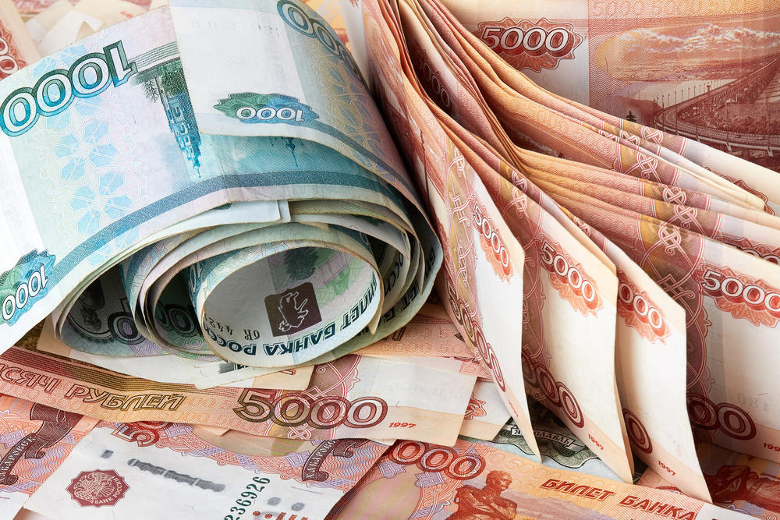
Программа муниципальных внутренних заимствований МО "Чемальский район" на 2022 г.
 |  |  | тыс. руб.
№ п/п | Вид заимствований | Объем привлечения средств | Объем средств, направляемых на погашение суммы основного долга
1 | Кредиты кредитных организаций в валюте Российской Федерации | 5239,4
2 | Бюджетные кредиты от других бюджетов бюджетной системы Российской Федерации |  | -3000
3 | Бюджетные кредиты на пополнение остатков средств на счетах бюджетов муниципальных образований, предоставляемые за счет средств федерального бюджета
 | Итого муниципальные внутренние заимствование МО "Чемальский район" | 5239,4 | -3000

Slide 24
Источники финансирования дефицита местного бюджета на 2022г.
 | тыс. руб.
Показатели | Код | Сумма
Дефицит бюджета |  | -2239,4
Источники внутреннего финансирования дефицитов бюджетов: | 000 01 00 00 00 00 0000 000 | 2239,4
Изменение остатков средств на счетах по учету средств бюджетов ** | 092 01 05 00 00 00 0000 000 | 0
Кредиты кредитных организаций в валюте Российской Федерации | 092 01 02 00 00 00 0000 000 | 5239,4
Получение кредитов от кредитных организаций в валюте Российской Федерации | 092 01 02 00 00 00 0000 700 | 5239,4
Получение кредитов от кредитных организаций бюджетами муниципальных районов в валюте Российской Федерации | 092 01 02 00 00 05 0000 710 | 5239,4
Бюджетные кредиты от других бюджетов бюджетной системы Российской Федерации | 092 01 03 00 00 00 0000 000 | -3000
Получение бюджетных кредитов от других бюджетов бюджетной системы Российской Федерации в валюте Российской Федерации | 092 01 03 01 00 00 0000 700
Получение кредитов от других бюджетов бюджетной системы Российской Федерации бюджетами муниципальных районов в валюте Российской Федерации | 092 01 03 01 00 05 0000 710
Погашение бюджетных кредитов, полученных от других бюджетов бюджетной системы Российской Федерации в валюте Российской Федерации | 092 01 03 01 00 00 0000 800 | -3000
Погашение бюджетами муниципальных районов кредитов от других бюджетов бюджетной системы Российской Федерации в валюте Российской Федерации | 092 01 03 01 00 05 0000 810 | -3000

Slide 25
Распределение бюджетных ассигнований местного бюджета на реализацию муниципальных программ на 2022 год
 |  |  |  | тыс. рублей
КОД | Наименование программы | Сумма на 2022 год | Сумма на 2023 год | Сумма на 2024 год
01 | Развитие экономики и малого и среднего предпринимательства в МО «Чемальский район» на 2020-2025 годы | 5091,4 | 4294,1 | 4294,1
02 | Развитие систем жизнеобеспечения муниципального образования «Чемальский район» на 2020-2025 годы | 47301,0 | 60543,8 | 31518,1
03 | Развитие социальной сферы и укрепление общественного здоровья населения МО «Чемальский район» на 2020-2025 годы | 364041,6 | 236729,1 | 341193,5
04 | Управление муниципальными финансами и имуществом МО «Чемальский район» на 2020-2025 годы | 33256,5 | 24486,6 | 23478,6
 | Итого | 449690,5 | 326053,6 | 400484,3

Slide 26
Распределение бюджетных ассигнований местного бюджета на осуществление бюджетных инвестиций в объекты капитального строительства (реконструкции) объектов муниципальной собственности на 2022год
 |  |  |  |  | тыс.руб.
№ п/п | Наименование объектов | 2022год
 |  | Всего | федеральный бюджет | республиканский бюджет | местный бюджет
1 | Строительство системы водоснабжения в с.Чемал, мкр.Барантал, Чемальского района, Республики Алтай | 15000,0 |  | 15000,0
 | ВСЕГО | 15000,0 |  | 15000,0

